Slide 1
BÀI 12
TÌM KIẾM SỰ HỖ TRỢ KHI Ở TRƯỜNG

Slide 2

YÊU CẦU CẦN ĐẠT
Nêu được một số tình huống cần tìm kiếm sự hỗ trợ khi ở trường.
Nêu được vì sao phải tìm kiếm sự hỗ trợ khi ở trường.
Thực hiện được việc tìm kiếm sự hỗ trợ khi ở trường. Hình thành kĩ năng tự bảo vệ

Slide 3

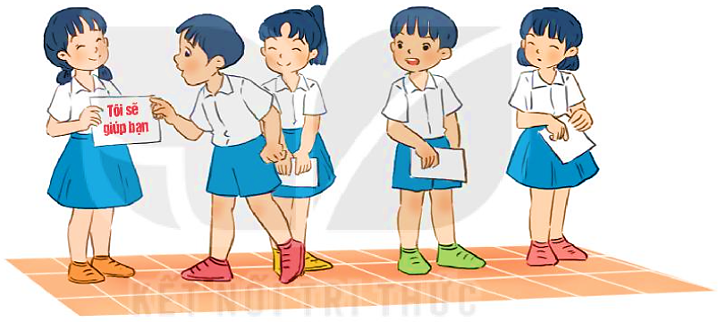
KHỞI ĐỘNG
Em cùng các bạn chơi trò chơi “Tìm người giúp đỡ”.

Slide 4

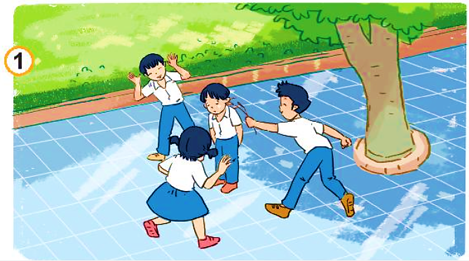
1
Quan sát tranh và trả lời câu hỏi:
KHÁM PHÁ
Nam bị các bạn trêu chọc, bắt nạt.

Slide 5
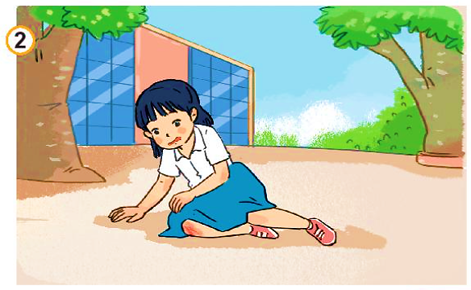
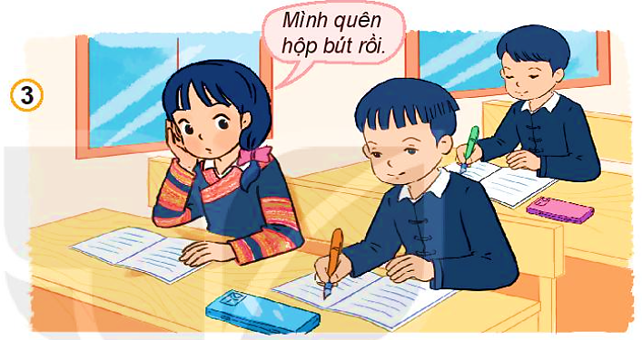
1
Quan sát tranh và trả lời câu hỏi:
KHÁM PHÁ
Bạn nữ bị ngã, chảy máu chân.
Bạn nữ quên hộp bút ở nhà.

Slide 6

Vì sao bạn cần tìm kiếm sự hỗ trợ trong các tình huống trên?
➔ Việc tìm kiếm sự hỗ trợ kịp thời sẽ giúp em bảo vệ bản thân, không ảnh hưởng tới việc học tập của mình.
Khi ở trường, em cần tìm kiếm sự hỗ trợ từ ai?
➔ Khi ở trường, hãy tìm sự hỗ trợ từ thầy cô, bạn bè và những người xung quanh.

Slide 7
Kết luận
Ở trường, khi bị các bạn bắt nạt, khi bị ngã hay quên đồ dùng học tập em cần tìm kiếm sự hỗ trợ kịp thời. Việc tìm kiếm sự hỗ trợ trong những tình huống này giúp em bảo vệ bản thân, không ảnh hưởng đến việc học tập,…

Slide 8

Em hãy kể thêm các tình huống khác cần tìm kiếm sự hỗ trợ khi ở trường?

Slide 9
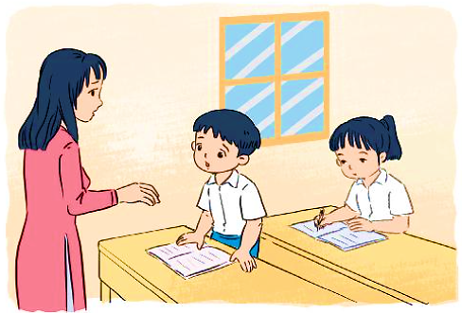
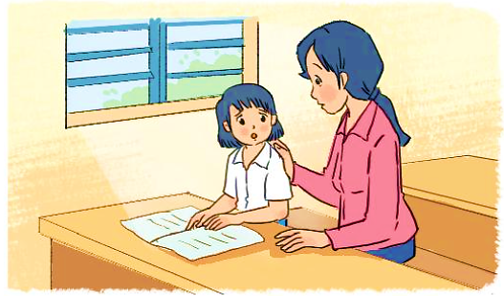
2
Đọc tình huống và trả lời câu hỏi:
Sáng nay, Huy đau họng, mệt mỏi nên không thể tập trung học bài. Huy đã nói cho cô giáo biết.
1
Nga chưa biết cách làm bài. Giờ ra chơi, Nga đã nhờ cô hướng dẫn.
2

Slide 10
- Em hãy nhận xét về cách tìm kiếm sự hỗ trợ của các bạn trong tình huống.
Vì sao cần tìm kiếm sự hỗ trợ khi ở trường?
➔ Các bạn trong tình huống đã biết cách tìm kiếm sự hỗ trợ kịp thời: giữ thái độ bình tĩnh, tìm đúng người, kể rõ sự việc.
Biết tìm kiếm sự hỗ trợ sẽ giúp chúng ta giải quyết kịp thời những khó khăn.

Slide 11
Vì sao em cần tìm kiếm sự hỗ trợ khi ở trường?

Slide 12

Kể thêm những cách tìm kiếm sự hỗ trợ khi ở trường mà em biết?
Nhờ sự giúp đỡ từ bạn bè.
Nhờ thầy cô trong trường.
Nhờ bác bảo vệ.

Slide 13

Việc tìm kiếm sự hỗ trợ khi cần thiết có ý nghĩa như thế nào?

Slide 14

Kết luận
Biết tìm kiếm sự hỗ trợ sẽ giúp chúng ta giải quyết được những khó khăn trong cuộc sống, nếu các bạn trong tình huống không biết tìm kiếm sự hỗ trợ sẽ có hậu quả: sức khỏe không đảm bảo, không hiểu bài, ảnh hưởng đến việc học tập.

Slide 15
YÊU CẦU CẦN ĐẠT
Nêu được một số tình huống cần tìm kiếm sự hỗ trợ khi ở trường.
Nêu được vì sao phải tìm kiếm sự hỗ trợ khi ở trường.
Thực hiện được việc tìm kiếm sự hỗ trợ khi ở trường. Hình thành kĩ năng tự bảo vệ

Slide 16

Tạm biệt và hẹn gặp lại các con trong các tiết học sau!

